Slide 1
Apakšpasākuma «Starpteritoriālā un starpvalstu sadarbība» un pasākuma «Sadarbības pasākumi» projektu iesniegumu aizpildīšana elektroniskās pieteikšanās sistēmā (EPS)
2017

Slide 2
Pieteikuma iesniegšana EPS

Slide 3
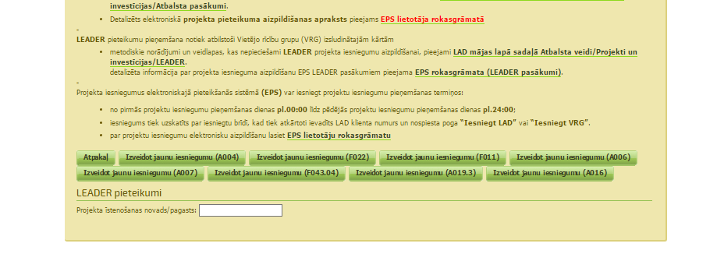
Pieteikuma iesniegšana EPS (2)

Slide 4
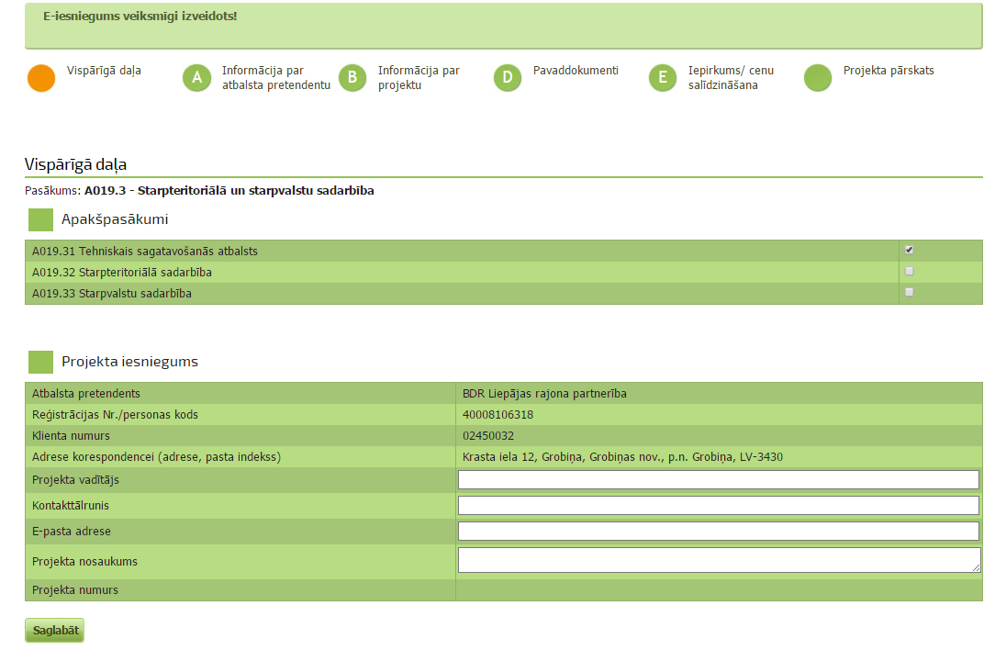
Pieteikuma iesniegšana EPS (3)
Projekta iesniegums var tikt iesniegts vienā apakšpasākumā

Slide 5
Sadarbības projekta tehniskā sagatavošana
Izvēlas atbilstošo

Slide 6
Sadarbības projekta tehniskā sagatavošana (2)
Ja teksta laukumā pietrūkst vieta, iespējams pievienot papildus dokumentu ar aprakstu

Slide 7
Sadarbības projekta tehniskā sagatavošana (3)
Vietējā rīcības grupa, sagatavojot iesniegumu, pierāda, ka plāno īstenot sadarbības projektu
Norāda aptuveni sadarbības projekta plānoto darbības teritoriju

Slide 8
Sadarbības projekta tehniskā sagatavošana (4)
Norāda galvenās izmaksu pozīcijas, sadalot pa maksājuma pieprasījumiem – tehniskajai sagatavošanai paredzēts 1 maksājuma pieprasījums
Izmaksas «Ar PVN» un izmaksas «Bez PVN» norāda vienādas
Atzīmē, ka PVN nav attiecināms
Termiņš – izmaksas attiecināmas līdz sadarbības līguma noslēgšanai, sadarbības projekts jāiesniedz Dienestā 6 mēnešu laikā pēc Dienesta lēmuma pieņemšanas
Izvēlās tāmes pozīciju, tai norāda izvērstas apakšpozīcijas, norāda atbilstošo maksājuma pieprasījuma iesniegšanas datumu, pārliecinās, ka izvērsto apakšpozīciju kopsumma sakrīt ar tāmes pozīcijas summu

Slide 9
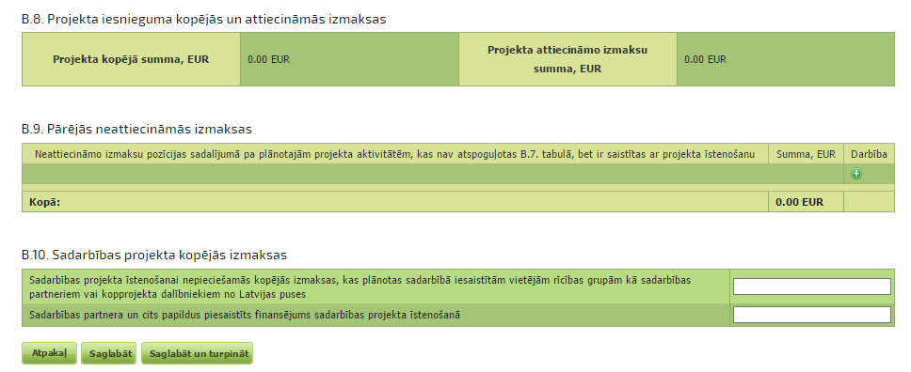
Sadarbības projekta tehniskā sagatavošana (5)
Kopsummas tiek aprēķinātās automātiski, pēc pogas «Saglabāt» nospiešanas
Norāda sadarbības projekta plānotās kopējās izmaksas

Slide 10
Starpteritoriālā sadarbība
Pievieno ieraksta aili par katru projekta dalībnieku
Ja attiecas, norāda informāciju par Latvijas VRG īstenotu vai iesniegtu projektu (projektiem) attiecībā uz plānoto investīciju

Slide 11
Starpteritoriālā sadarbība (2)
Projekta tēma – pēc nospiešanas uz «+» pieejama izvēlne, no kuras ir jāizvēlas atbilstošo
No izvēlnes izvēlas mērķa grupu. Ja izvēlnē nav pieejama atbilstoša mērķa grupa, tad to norāda sadaļā «Mērķa grupa – cits»
Ja teksta laukumā pietrūkst vieta, iespējams pievienot papildus dokumentu ar aprakstu

Slide 12
Starpteritoriālā sadarbība (3)
Norāda vienu mērķa virzienu. Ja projekts neatbilst norādītajiem, ailīte norāda citu mērķa virzienu saskaņā ar LAP. EJZF – izvēlas vismaz vienu mērķi.

Slide 13
Starpteritoriālā sadarbība (4)
Norāda kopīgās darbības, katru nākamo pievienojot ar «+»

Slide 14
Starpteritoriālā sadarbība (5)
Atzīmi pie «Iepirkuma procedūra veikta» norāda tikai gadījumā, ja tāmes pozīcijas netiks izdalīta apakšpozīcijās, piemēram, konkrētam pamatlīdzeklim. Ja šī atzīme ir veikta, informācija par veikto iepirkumu jānorāda sadaļā «Iepirkums/ cenu salīdzināšana».
Atzīmē, ka PVN nav attiecināms
Izmaksas «Ar PVN» un izmaksas «Bez PVN» norāda vienādas
Norāda galvenās izmaksu pozīcijas, sadalot pa maksājuma pieprasījumiem (kopā ne vairāk kā 3 maksājuma pieprasījumi īstenošanas laikā)

Slide 15
Starpteritoriālā sadarbība (6)
Izvēlās tāmes pozīciju, tai norāda izvērstas apakšpozīcijas, norāda atbilstošo maksājuma pieprasījuma iesniegšanas datumu, pārliecinās, ka izvērsto apakšpozīciju kopsumma sakrīt ar tāmes pozīcijas summu
B.13. Norāda organizāciju, kurai pamatlīdzekļus plānots nodot lietošanā projekta īstenošanas un uzraudzības periodā
Izmantošanas pamatojumā norāda pamatlīdzekļus, kuri tiek nodoti konkrētajai organizācijai, ja tos plānots sadalīt starp vairākām organizācijām
Pamatlīdzekļus nedrīkst izmantot komerciāla rakstura darbībām
Pamatlīdzekļiem jābūt tieši saistītiem ar projekta mērķa sasniegšanu un darbību īstenošanu un tie nodrošina projekta ilgtspēju tā uzraudzības laikā

Slide 16
Starpteritoriālā sadarbība (7)

Slide 17
Starpvalstu sadarbība
Norāda par projekta iesniedzēju
Norāda informāciju atbilstoši līgumam

Slide 18
Starpvalstu sadarbība (2)
Norāda atbilstoši līgumam

Slide 19
Vietējās rīcības grupas pašnovērtējums
Katrā kritēriju grupā aizpilda un pamato tikai vienu iespējamo punktu skaitu
Punktu skaita pamatojumā koncentrēti norāda informāciju no projekta iesnieguma, kas pamato konkrēto punktu skaitu
1. -Projekta iesniegumā aprakstīta joma, izvēlēts atbilstošais mērķa virziens, piemēram, LAP mērķa virziens bioekonomikai – 5C
2. - Projekta iesniegumā pamatots, kā tiks sekmēta uzņēmējdarbība
3.Neaizpilda starpteritoriālās sadarbības projekta iesnieguma gadījumā
4. -Tiks vērtēta cita papildus piesaistītā finansējuma proporcija. Ja nav piesaistīts papildus finansējums, lauku neaizpilda
5. – Starpteritoriālai sadarbībai - sadarbības partneru skaits. Netiks ieskaitīts projekta iesniedzējs
6. – plānotās darbības ietekme projekta īstenošanas laikā
Minimālais punktu skaits attiecas arī uz tehniskās sagatavošanas iesniegumu.
Minimālais punktu skaits starpvalstu sadarbībai – 10 punkti

Slide 20
Iesniedzamie dokumenti
Sadarbības projekta tehniskai sagatavošanai iepirkuma procedūru apliecinošie dokumenti (attiecināmo izmaksu apmērā)
Starpvalstu sadarbības projekta iesnieguma gadījumā:
ja sadarbības partneris darbojas valstī, kas nav Eiropas Savienības dalībvalsts, jāiesniedz sadarbības partnera apliecinājums par tā atbilstību un finansējuma pieejamību dalībai starpvalstu sadarbības projektā un vietējās rīcības grupas apliecināts šā dokumenta tulkojums latviešu valodā. Ja tiek sniegts tehniskās sagatavošanas iesniegums, apliecinājums tiek iesniegts jau kopā ar šo iesniegumu
Kopprojekta līgums
Dokumentu tulkojumi, kur attiecas

Slide 21
Projekta iesnieguma pārbaude

Slide 22
Paldies!

